Slide 1

GIÁO DỤC KĨ THUẬT CÔNG NGHỆ TRONG HỆ THỐNG GIÁO DỤC QUỐC DÂN
BÀI 2

Slide 2


Quan sát thông tin SGK.12 và thực hiện yêu cầu
THẢO LUẬN NHÓM
a. Cơ cấu giáo dục Việt Nam gồm các cấp học và chương trình đào tạo nào?
b. Trong giáo dục phổ thông, ở những thời điểm nào học sinh có thể lựa chọn tiếp tục học ở cấp học hoặc trình độ cao hơn?

Slide 3
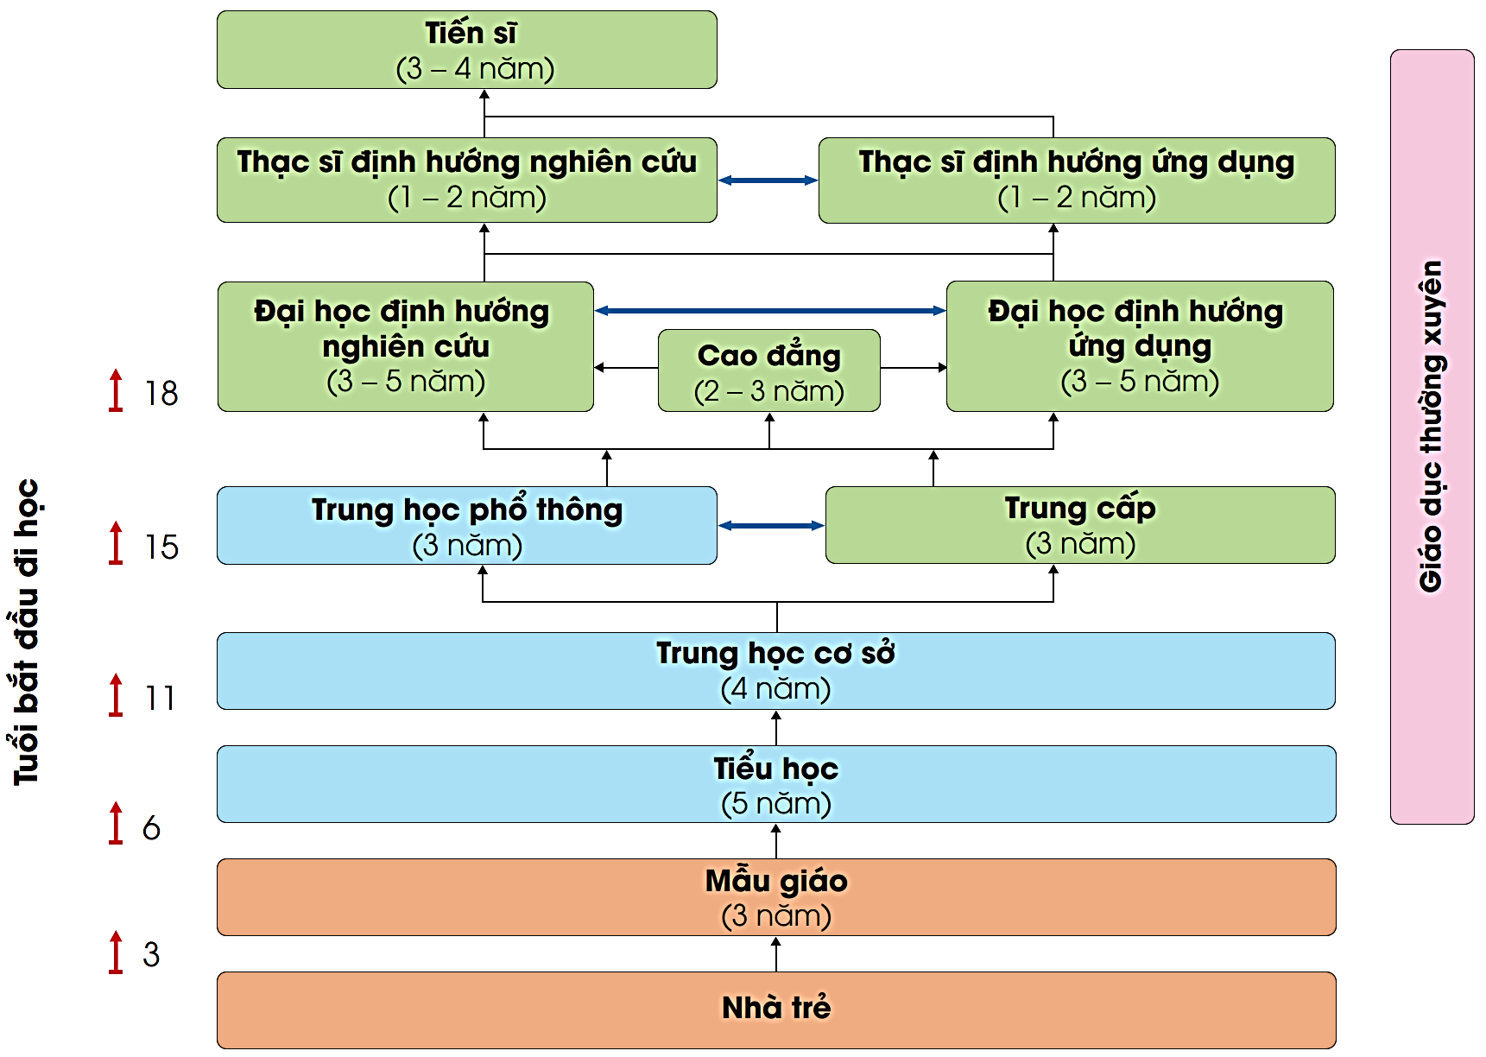

THẢO LUẬN NHÓM

Slide 4

Quan sát thông tin SGK tr. 12 và thực hiện yêu cầu
+ Nêu mục đích của phân luồng hệ thống giáo dục.
+ Phân luồng hệ thống giáo dục trong nhà trường phổ thông có những thời điểm nào và mục đích là gì?
THẢO LUẬN NHÓM

Slide 5

Phân luồng trong hệ thống giáo dục
Khái niệm
Phân luồng trong hệ thống giáo dục là biện pháp tổ chức giáo dục dựa trên cơ sở thực hiện hướng nghiệp trong giáo dục, tạo điều kiện để học sinh tốt nghiệp THCS, THPT tiếp tục học ở các cấp học, trình độ cao hơn hoặc theo học giáo dục nghề nghiệp hoặc tham gia lao động phù hợp với năng lực điều kiện cụ thể của cá nhân và nhu cầu xã hội.

Slide 6
Quan sát thông tin SGK tr. 12 và thực hiện yêu cầu
Sau khi tốt nghiệp trung học cơ sở, học sinh có thể học theo cấp học hoặc học trình độ đào tạo nào?
THẢO LUẬN NHÓM

Slide 7
Quan sát thông tin SGK.13 và thực hiện yêu cầu
THẢO LUẬN NHÓM
Hãy nêu các sự lựa chọn nghề nghiệp thuộc lĩnh vực khoa học kĩ thuật ở các thời điểm phân luồng của hệ thống giáo dục.

Slide 8
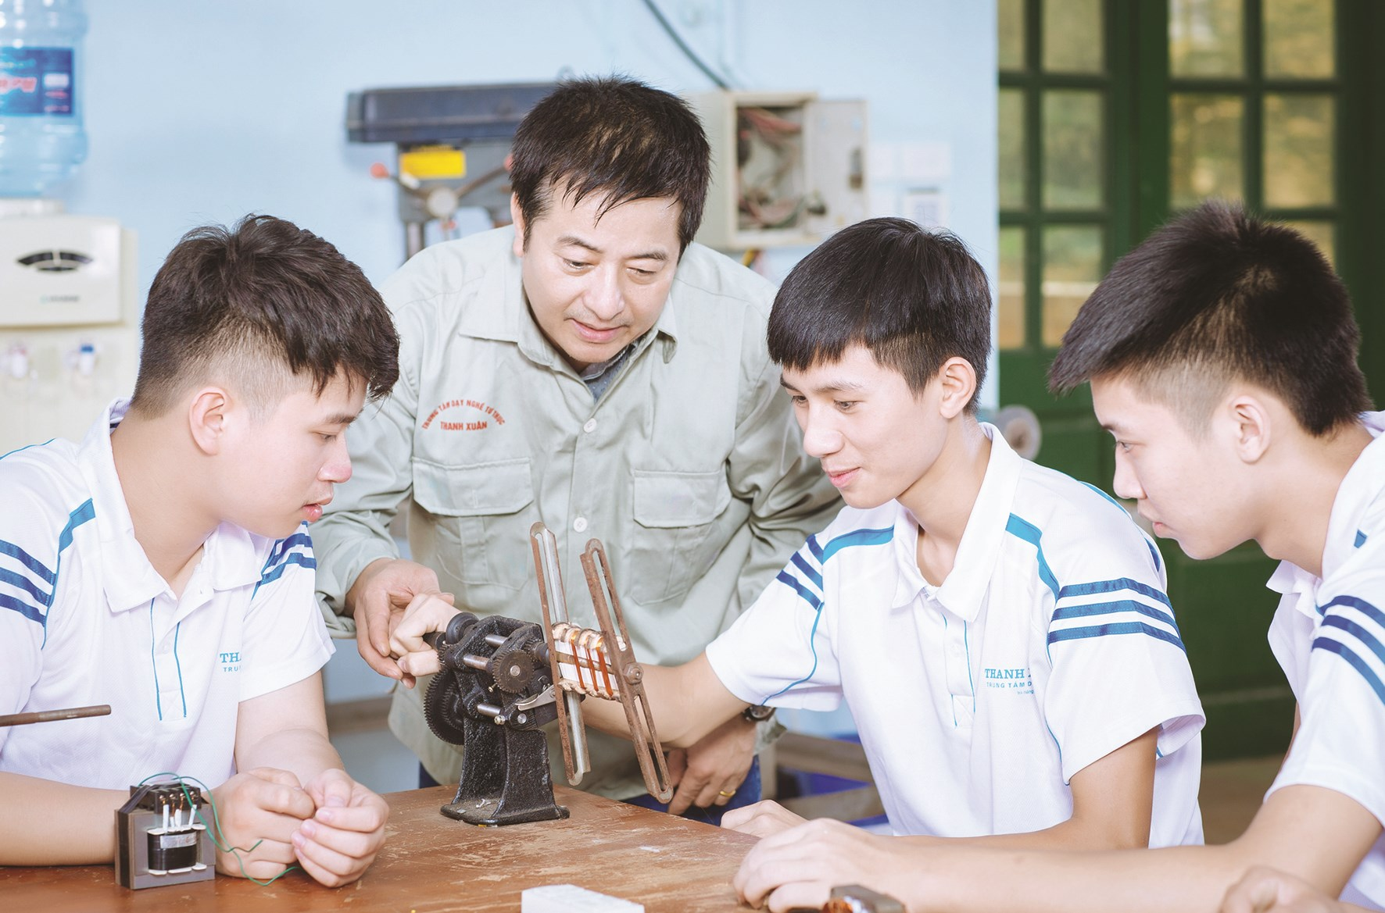
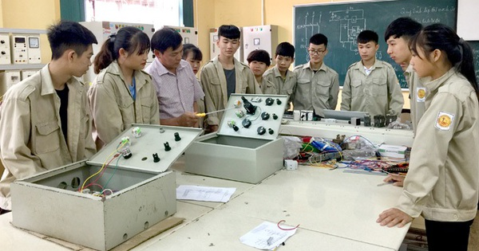

Lựa chọn nghề nghiệp thuộc lĩnh vực khoa học kĩ thuật ở các thời điểm phân luồng của hệ thống giáo dục
Sau khi tốt nghiệp THCS, có thể học
Cơ sở giáo dục nghề nghiệp
Cơ sở giáo dục thường xuyên
Vừa học chương trình THPT vừa học nghề lĩnh vực kĩ thuật, công nghệ.
Được đào tạo trình độ trung cấp về lĩnh vực kĩ thuật, công nghệ.

Slide 9
Quan sát thông tin SGK.13 và thực hiện yêu cầu
THẢO LUẬN NHÓM
Vì sao nói hiện nay học sinh phổ thông có nhiều lựa chọn nghề nghiệp kĩ thuật, công nghệ?

Slide 10
Quan sát thông tin SGK tr. 14 và thực hiện yêu cầu
Hãy nêu những hướng đi liên quan tới nghề nghiệp trong lĩnh vực kĩ thuật, công nghệ sau khi tốt nghiệp trung học cơ sở.
THẢO LUẬN NHÓM

Slide 11

Câu 10: Phân luồng trong nhà trường nhằm mục đích gì?
A. Hiểu về chương trình đào tạo sau đại học.
C. Phát triển các kỹ năng làm việc nhóm.
B. Phát triển các kỹ năng phát triển bản thân.
D. Giúp học sinh có hiểu biết về bản thân và nghề nghiệp.
D. Giúp học sinh có hiểu biết về bản thân và nghề nghiệp.

Slide 12


LUYỆN TẬP
Câu 1: Trong cơ cấu hệ thống giáo dục Việt Nam, cơ hội lựa chọn nghề nghiệp kĩ thuật, công nghệ của người học bắt đầu có ở cấp học trung học cơ sở (THCS).
Câu 2: Nếu chọn nghề nghiệp trong lĩnh vực kĩ thuật, công nghệ, học sinh trung học phổ thông nên chọn những môn học lựa chọn như: công nghệ, vật lí, hóa học, tin học.

